Slide 1
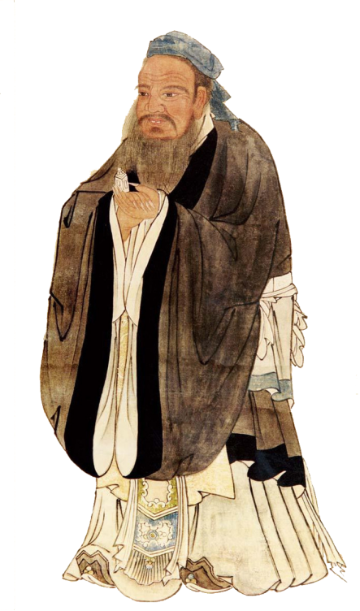




子路、曾皙、冉有、公西华侍坐
千古回首杏雨西湖边
纸伞朦胧间洒下阴影一片
眉眼低垂微敛
风声掠过指尖
素衣映湖中月 水光潋滟
把盏笑谈世间 酒色清浅
琴音何处寄
流星泯灭光阴
琉璃月下冰冷的空气
檐下花灯熟悉记忆
风动烛火似已熄
怀念忘川夜空中流萤
中国风

Slide 2





行业PPT模板http:///hangye/
教学目标
一
.积累并掌握文中重要的文言实词、虚词、特殊句式和文化常识
二
厘清各段之间的联系，把握文章内容，体会其不同
的写作手法
三
了解中国古代优秀的文学作品,领略先秦儒家、
道家中先民的智慧

Slide 3
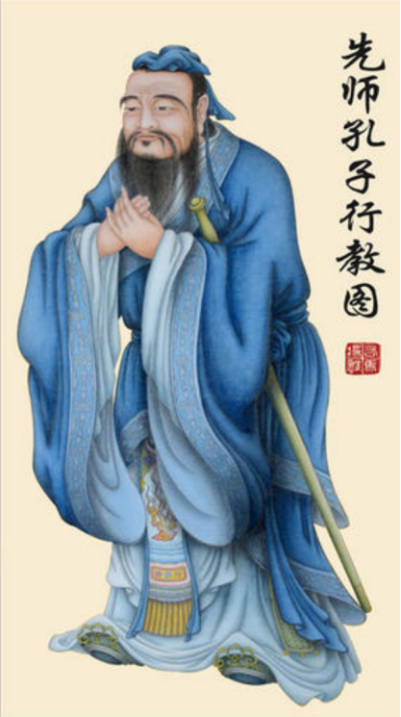


人物介绍
孔子，名丘，字仲尼，春秋末期鲁国人（今山东省曲阜市）。中国著名的思想家、教育家、政治家，被称为“圣人”思想核心是仁，政治上主张礼治，鼓励人们入仕，晚年修订六经，即《诗》《书》《礼》《乐》《易》《春秋》。

Slide 4
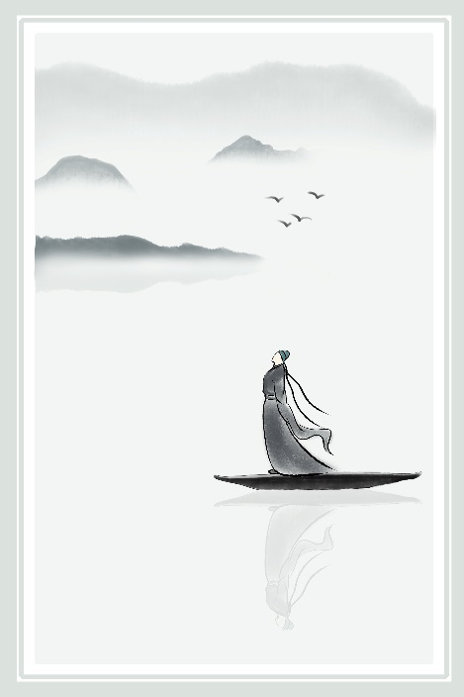

论语
一部语录体的散文集，是孔子的门人和再传弟子所辑录的孔子的言行录，全面反映了孔子的哲学、政治、文化和教育思想，是关于儒家思想的重要著作。
宋儒把《论语》《大学》《中庸》和《孟子》全称为“四书”。

Slide 5
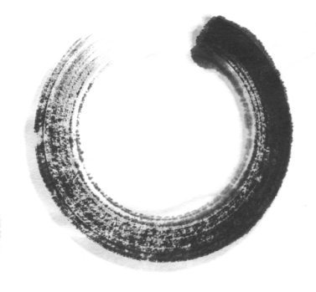

古典文学
题目解说
子路：姓仲,名由,孔子的得意门生之之一,以政事见称,为人率直鲁莽好勇力,事亲至孝。子路除学诗、礼外,还跟随孔子周游列国,深得孔子器重。周敬王四十年,卫国发生内乱,子路为救其主孔悝,被叛臣杀死。
曾皙,名点,“宗圣"曾参的父亲,字子皙,孔子早期的弟子,笃信孔子学说。他豪放不羁的性格与举止被传为美谈,有“鲁之狂士”之称。
“冉有”,姓冉,名求,字子有,以政事见称。冉有多才多艺,尤擅长理财,曾担任季氏宰臣。公元前484年,他率左师抵抗入侵的齐军,又趁机说服季康子迎孔子归鲁。
冉有是孔子的得意门生之一,在孔子的教导下逐渐向仁德靠拢,其性情也因此而逐渐完善。
公西华”,复姓公西,名赤,字子华。在孔子的弟子中,公西华以长于祭祀之礼、宾客之礼著称,且善于交际。他曾为孔子出使齐国。‘侍坐”,在尊长近旁陪坐,这两个字表现了师生关系的亲密无间,为本文的对话渲染了一种轻松和谐的气氛。

Slide 6


背景介绍：《子路、曾皙、冉有、公西华侍坐》:春秋末期、礼崩乐坏,请侯争相称霸,战乱不断，人民流离失所。面对这种急剧变革的社会现实,孔子试图用自己以“礼”“仁”为核心的政治主张来稳定社会秩序,救民众于水火之中。他周游列国,希望找到机会来实现自己的政治理想,却四处碰壁。他还创办私学,广收门徒,致力教育工作。本文记录的是孔子和子路、曾皙、冉有、公西华这四个弟子“言志”的一段话,曾皙的话可能切中孔子对理想生活的向往和追求,又暗合孔子理想难以实现的悲哀和伤感。

Slide 7
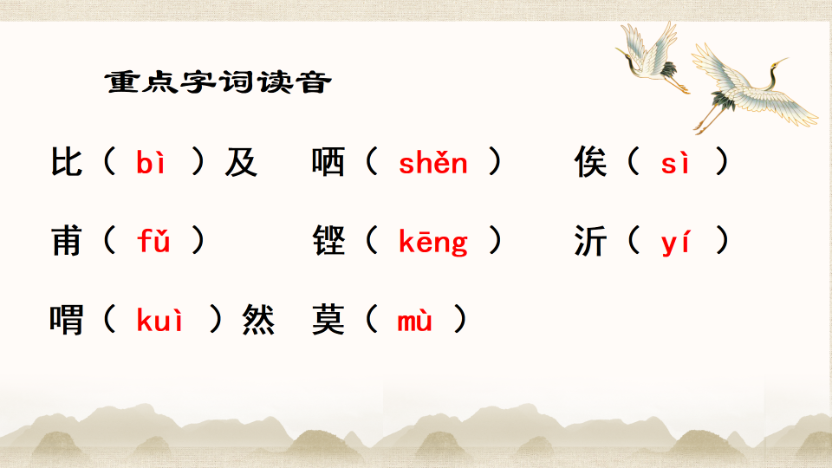



水墨主题请在此输入文字 水墨主题请在此输入
文字 水墨主题请在此输入文字 水墨主题请在
此输入文字
请在这里输入标题
水墨主题请在此输入文字 水墨主题请在此输入
文字 水墨主题请在此输入文字 水墨主题请在
此输入文字
请在这里输入标题

Slide 8

课文讲解
原文：子路、曾皙、冉有、公西华侍坐。
子曰：“以吾一日长乎尔，毋吾以也。居则曰：‘不吾知也。’如或知尔，则何以哉？”
注释：
侍：侍奉，本指侍立于尊者之旁。
侍坐：此处指执弟子之礼，侍奉老师而坐。
以吾一日长乎尔：以，因为；长，年长。
毋吾以也：这句话是宾语前置，正常的语序是“毋以吾也”。
居则曰：居，闲居，指平日在家的时候。则，就。
如或：如果有人。如：假如。或：无定代词，有人。
则：连词，那么，就。
何以：用什么（去实现自己的抱负）。以，动词，用。

Slide 9
译文：子路、曾晳、冉有、公西华侍奉（孔子）而坐。
孔子说：“因为我年纪比你们大一点，（你们）不要因我（年长）就不敢说话了。（你们）平日在家的时候常说：‘没有人了解我呀！’如果有人了解你们，那（你们）打算怎么做呢？”
第一部分（1-2段）：写孔子向学生问志。
“以吾一日长乎尔,毋吾以也”这句话体现孔子怎样的态度?
反映出孔子谦虚和蔼、平易近人的态度。

Slide 10
原文：子路率尔而对曰：“千乘之国，摄乎大国之间，加之以师旅，因之以饥馑；由也为之，比及三年，可使有勇，且知方也。”夫子哂之。“求！尔何如？”对曰：“方六七十，如五六十，求也为之，比及三年，可使足民。如其礼乐，以俟君子。”
注释：
1率尔：不假思索的样子。 2千乘之国：有一千辆兵车的诸侯国。在春秋后期，是中等国家。 3乘：兵车。春秋时，一辆兵车，配甲士3人，步卒72人，称一乘。
4摄乎大国之间：摄，夹。乎：于，在。5加之以师旅：用（别国）军队来侵略它。6加：用，凭借。师旅，军队，此特指侵略的军队。
7因之以饥馑：接连下来（国内）又有饥荒。因，动词，接着。饥馑，饥荒。
8比及：等到。9且：连词，并且。10方：道，合乎礼义的行事准则。11哂：微笑，这里略带讥讽。12方：见方，纵横。13如：连词，表选择，或者；14足：使……富足。15如：连词，表提起另一话题，作“至于”讲。16其：那。
17以：把。后边省宾语“之”。
18俟：等待。

Slide 11
译文：子路不假思索地回答到：“一个拥有千辆兵车的诸侯国，夹在大国之间，有（别国）军队来侵略它，接着（国内）又遇上饥荒；如果让我治理这个国家，等到第三年，就可以使人人勇敢善战，而且还懂得道理。”孔子听了微微一笑。“冉有，你怎么样？”冉有回答说：“一个纵横六七十里、或者五六十里的地方，如果让我去治理，等到三年，就可以使百姓富足。至于修明礼乐，那就只有等待贤人君子了
孔子既然鼓励学生谈自己的志向,子路谈了他的志向后,孔子为什么“哂之”?
孔子见子路不谦让,所以微微地一笑,既是暗示性的批评,又不伤其自尊。

Slide 12
译文：子路、曾晳、冉有、公西华侍奉（孔子）而坐。
孔子说：“因为我年纪比你们大一点，（你们）不要因我（年长）就不敢说话了。（你们）平日在家的时候常说：‘没有人了解我呀！’如果有人了解你们，那（你们）打算怎么做呢？”
第一部分（1-2段）：写孔子向学生问志。
“以吾一日长乎尔,毋吾以也”这句话体现孔子怎样的态度?
反映出孔子谦虚和蔼、平易近人的态度。

Slide 13
原文：“赤！尔何如？”对曰：“非曰能之，愿学焉。宗庙之事，如会同，端章甫，愿为小相焉。”“点！尔何如？”鼓瑟希，铿尔，舍瑟而作，对曰：“异乎三子者之撰。”子曰：“何伤乎？亦各言其志也。”曰：“莫春者，春服既成，冠者五六人，童子六七人，浴乎沂，风乎舞雩，咏而归。” 夫子喟然叹曰：“吾与点也！”
注释：1能：动词，能做到。2焉：这里作指示代词兼语气词，指代下文“小相”这种工作。3如：连词，或者。4会：诸侯之间的盟会。5同：诸侯共同朝见天子。
6端：古代的一种礼服。7章甫：古代的一种礼帽。这里都是名词用作动词，意思是“穿着礼服，戴着礼帽”。8愿：愿意；9相：在祭祀、会盟或朝见天子时主持赞礼和司仪的人。10焉：兼词，于是，在这些场合里。11鼓：弹。12瑟：古乐器。
13希：同“稀”，稀疏，这里指鼓瑟的声音已接近尾声。14舍：放下。15作：立起来，站起身。16撰：才具，才能。17伤：妨害。18乎：语气词，呢。
19莫春者，春服既成：莫春：莫同“暮”，指农历三月。20既：副词，已经。
21冠：古时男子二十岁为成年，束发加冠；22冠者五六人，童子六七人：几个成人，几个孩子。五六，六七，都是虚数。
23喟然：叹息的样子。24与：赞成。

Slide 14
译文：“公西华，你怎么样？”公西华回答说：“我不敢说能做什么，但愿意学习做这些。宗庙祭祀的工作，或者是诸侯会盟及朝见天子的时候，我愿意穿戴好礼服礼帽做一个小相。”“曾皙，你怎么样？”
（曾皙）弹瑟的声音逐渐稀疏了，接着铿的一声，他放下瑟直起身子回答说：“我和他们三人的才能不一样。”孔子说：“有什么妨害呢？不过是各自谈谈自己的志向。”曾皙说：“暮春时节，春天的衣服已经穿上了。和几个成年人、几个孩童到沂水里沐浴，在舞雩台上吹吹风，一路唱着歌儿回来。”
孔子长叹一声说：“我赞同曾皙的想法呀！”
第二部分（3-13）：弟子述志。
问题1：子路、冉有、公西华三人言志的内容,有何异同?

Slide 15
子路直爽,敢作敢为,其理想侧重于强国(有勇、知方);冉有侧重于经济生活,富民(可使足民);公西华侧重于礼乐教化,以礼治邦(宗庙会同)。三人都愿意在仕途上成就一番事业。

Slide 16
问题2：从冉有和公西华的“言志”中,我们可以看出他们具有什么样的性格特点?
冉有在孔子指名发问后才开口,比起子路说的中等国家,冉有说的国家要小很多。冉有认为三年后,自己取得的政绩仅限于“足民”,还没有能力对人民实行礼乐教化。由此,我们可以看出冉有是一个谦虚谨慎、说话很有分寸的人。
公西华第三个发言,态度更加谦逊。“礼乐治国”是儒家的政治抱负之一,因此,公西华所言均为国家大事,而他不曰“能”,而曰“愿学”,并且是“愿为小相”,其态度可见一斑。

Slide 17
问题3：曾皙回答孔子提问前的一系列动作描写有何作用?
①子路等三人回答问题时,曾皙“鼓瑟”,再次渲染了师生交流时自由愉快的氛围。②从“鼓瑟”到“而作”,短短九个字,生动地描绘出曾皙从容、洒脱的性格特征,而“舍”“作”两个动作又表现了他回答老师问题时的恭敬态度。

Slide 18
问题4：曾怎么理解曾皙的话？从中我们可以看出他的哪些人物性格？
曾皙不言其志，而是通过描绘出一幅“风清俗美,人民安乐”的太平盛世图,展示了自己的政治理想,并表现了一种安贫乐道、澡身浴德的高洁志趣。

Slide 19
原文：三子者出，曾皙后。曾皙曰：“夫三子者之言何如？”
子曰：“亦各言其志也已矣。”曰：“夫子何哂由也？”
曰：“为国以礼，其言不让，是故哂之。”“唯求则非邦也与？”
“安见方六七十如五六十而非邦也者？”“唯赤则非邦也与？”
“宗庙会同，非诸侯而何？赤也为之小，孰能为之大？”
注释：
后：动词，后出
夫子何哂由也：何，为什么。
为国以礼，其言不让：治国要用礼，可是他（子路）的话毫不谦逊。以：介词。靠，用。让：礼让，谦逊。
唯求则非邦也与：唯，用于句首，表示语气。邦：国家，这是指国家大事。与，同“欤”，疑问语气词

Slide 20
译文： 子路、冉有、公西华都出去了，曾皙最后走。曾皙问孔子：“他们三个人的话怎么样？”孔子说：“也不过是各自谈谈自己的志向罢了！”
曾皙说：“您为什么笑仲由呢？”（孔子）说：“治国要用礼，可是他（子路）的话毫不谦逊，所以我笑他。”“难道冉有讲的不是国家大事吗？”
“怎见得方圆六七十里或者五六十里的地方就不是国家呢？”“难道公西华讲的不是诸侯的大事吗？”宗庙祭祀，诸侯会盟和朝见天子，不是诸侯的大事又是什么呢？如果公西华只能给诸侯做一个小相，那么谁能做大相呢？”
第二部分（14-21）：孔子评志。

Slide 21



主旨
本文通过记述孔子和四个弟子“言志”的谈话,生动地再现了孔子让学生畅谈志向情形,反映了儒家“足食足兵”“先富后教”乐治国”的政治思想以及孔子循循善诱、因材施教的教育方法。

Slide 22
问题： 结合课文文章内容说说4个弟子的志及政治理想有何不同？孔子对他们的志的态度怎样？
子路—治理“千乘之国——”可使有勇,且知方也”。(以勇治国)
冉有一一治理“方六七十,如五六十”的小国一“可使足民”,不过“如其礼乐,以俟君子”。(以富治国)
公西华一在面对“宗庙之事,如会同”时--“愿为小相”。(以礼治国)
曾皙-“莫春者,春服既成”--“咏而归”。(礼乐治国)
孔子赞赏曾皙之志,并不意味着否定子路等人的说法。事实上,就治理国家而言,子路讲的是“不挨打”,亦即“强兵”;冉有讲的是“不挨饿”,亦即“富国”;公西华讲的是“知礼节”,亦即“文明”。而曾皙讲的是“幸福”,是终极目标,富强、文明的终极目标是人民的幸福。目标重要,过程同样重要;既应敢于承担，又要谦逊礼让一-这就是孔子的态度。

Slide 23

基础知识

Slide 24

2.解释下列加点的词
(1)通假字

Slide 25
(2)一词多义

Slide 28
(3)词类活用

Slide 29
(4)重要虚词

Slide 32
3.特殊句式
(1)不吾知也( 宾语前置 )
(2)则何以哉( 宾语前置 )
(3)异乎三子者之撰( 介词结构后置 )
(4)浴乎沂,风乎舞雩( 介词结构后置 )
(5)夫三子者之言何如( 宾语前置 )

